Slide 1

Music Trainee
Студенты ВГУ: Пьянин Ю.Г. Мамедов Р.Э. Хованская А.Р. Ражев А.Д.

Slide 2
Описание проблемы
Отсутствие возможности делиться своими знаниями и опытом в музыкальной сфере
Узконаправленность музыкальных платформ

Slide 3
Целевая аудитория
Наше приложение нацелено на пользователей от 16 до 35. Этот возрастной диапазон включает в себя:
Подростков
Студентов
Преподавателей музыки
Пользователей, которые готовы делиться музыкальным опытом

Slide 4
Предлагаемое решение
Music Trainee
Возможность делиться музыкальным опытом и знаниями
Возможность обучаться музыке
Возможность выражать свое мнение по поводу курсов
Нацеленность на русского говорящую аудиторию

Slide 5
Технологии и инновации
Frontend: FLUTTER
Backend: Django, Django REST Framework
СУБД: SQLite, PostgreSQL
Развертывание: Docker, Docker-Compose, NGINX
Диаграммы: Miro, DrawIO

Slide 6
Конкурентное преимущество
 | Наличие Русского языка | Свое творчество | Отсутствие обязательной подписки | Разнообразие инструментов
Flowkey | + | - | + | -
Fender play | - | - | - | -
Musican’s Toolkit | - | - | - | +
Simply Piano | - | - | - | -
Yousician | - | + | - | +

Slide 7
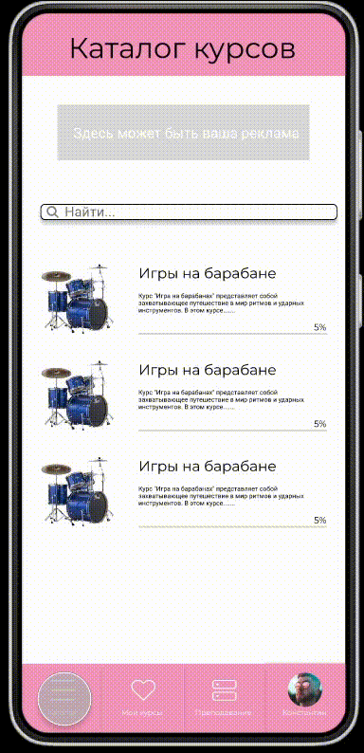
Демонстрация продукта
Мое обучение

Slide 8
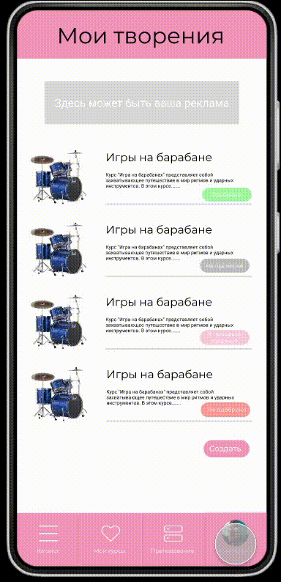
Демонстрация продукта
Мои курсы

Slide 9
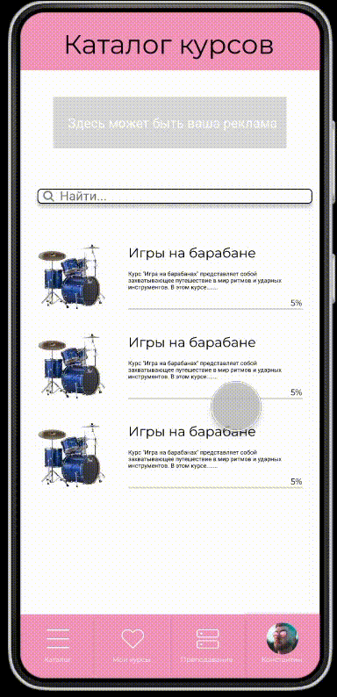
Демонстрация продукта
Создание курсов

Slide 10
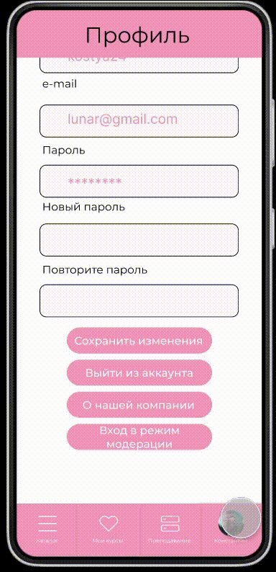
Демонстрация продукта
Модерация

Slide 11
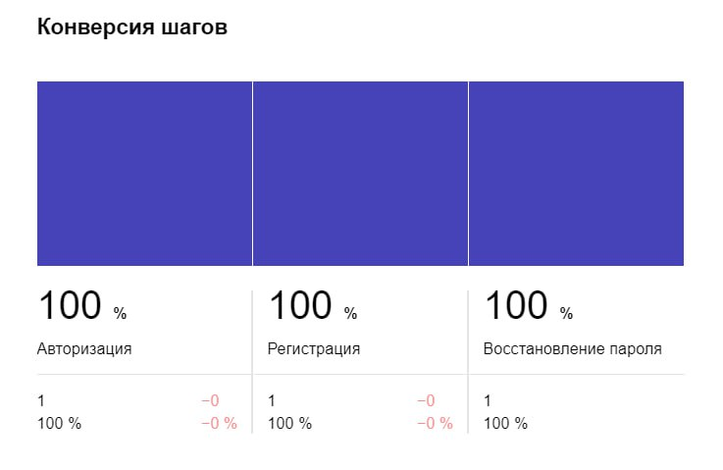
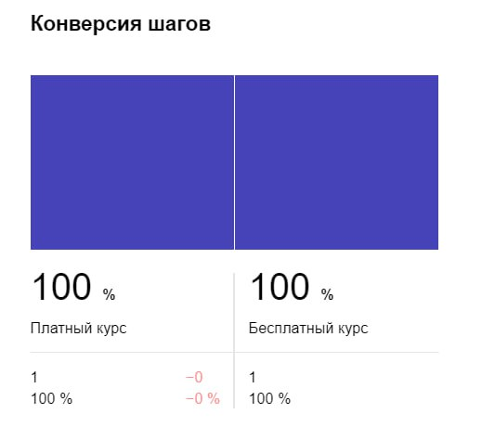
Бизнес модель
Вход
Создание курса

Slide 12
План развития
Краткосрочные цели:
Добавление критериев оценки качества материала;
Долгосрочные цели:
Расширение персонала;
Добавление чата;
Реализация веб-версии и IOS.

Slide 13
Информация о команде
Пьянин Ю.Г - Тимлид, Backend-разработчик, архитектор, технический писатель;
Мамедов Р.Э - Продакт-менеджер, дизайнер, бизнес аналитик;
Ражев А. Д. - Frontend разработчик;
Хованская А. Р. - Технический писатель, дизайнер.

Slide 14
Music Trainee
Студенты ВГУ: Пьянин Ю.Г. Мамедов Р.Э. Хованская А.Р. Ражев А.Д.
Telegram: @bosonhiggs992
@raf_057
@hovsic
@ART_RETROWAVE

